Slide 1

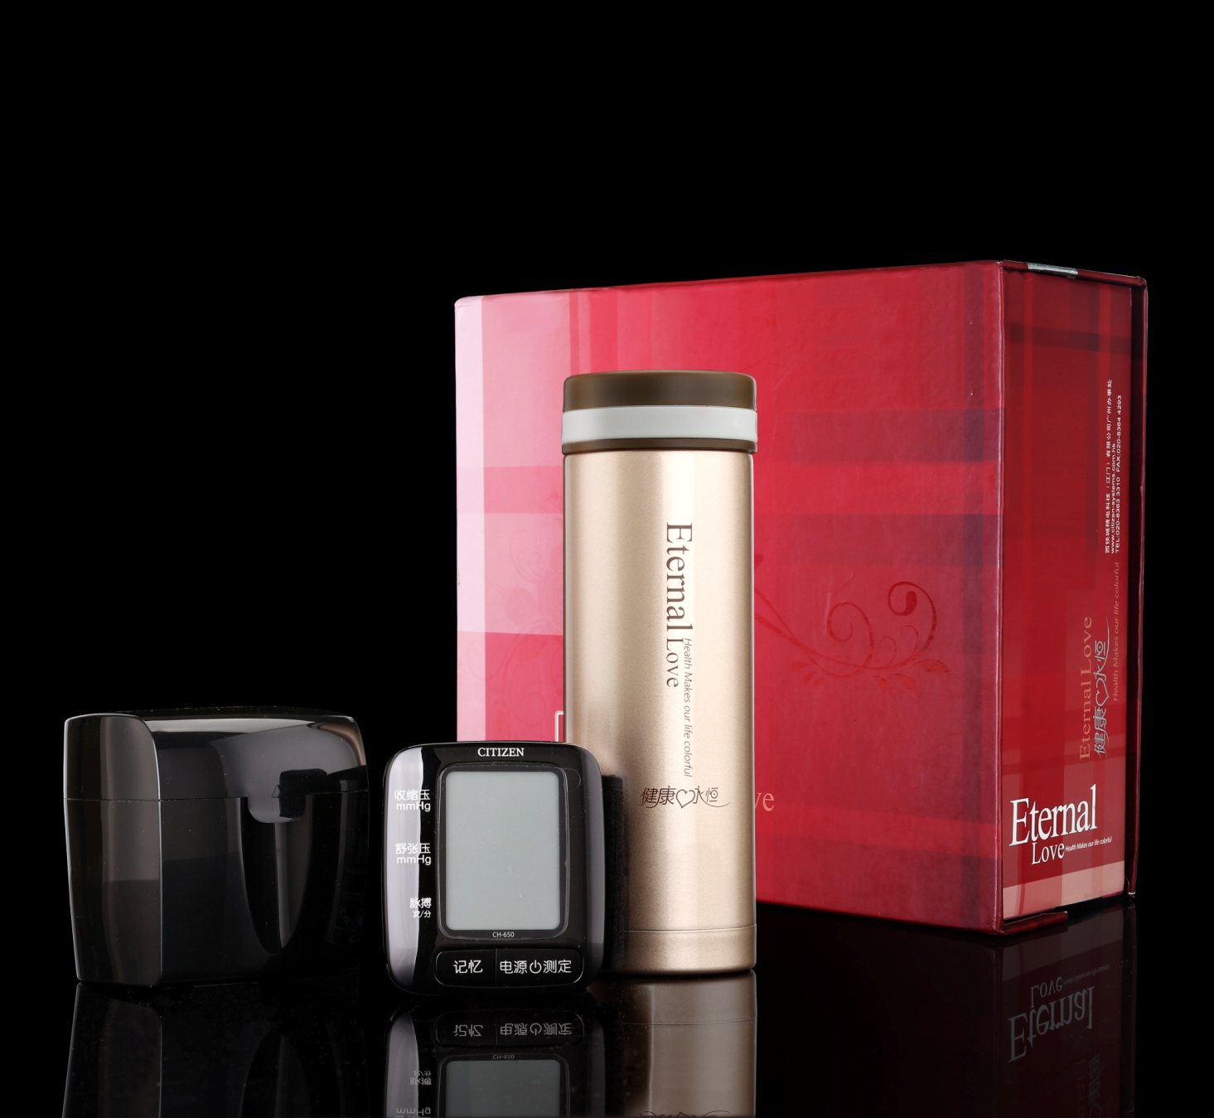
尊享礼盒套装（两件套）
市场参考价：648.00
批发价： 282.00
机型 ：CH650+CH02E
腕式电子血压计+不锈钢真空保温杯
装箱明细 ：6pcs/箱
礼盒尺寸 ：29.2×25.5×10.8cm
CH650产品特点：
身体误动作提示功能 显示最近三次测量结果平均值 智能测量功能 特大显示屏 清晰易读
心律不齐显示功能 静音设计 血压 脉博同屏显示 90次记忆功能 弧形腕带 舒适准确 轻巧
便携 配备小巧收纳盒 自动关机功能

